Slide 22
2025 Global Policy Support
2025海外支持

Slide 23
PERFORMANCE TARGET GROWTH 60%
业绩目标增长60%

Slide 24
2.3 产品研发
Product R&D
New product of 2025
2025五金新品（产品图+产品名）
全品类

Slide 25
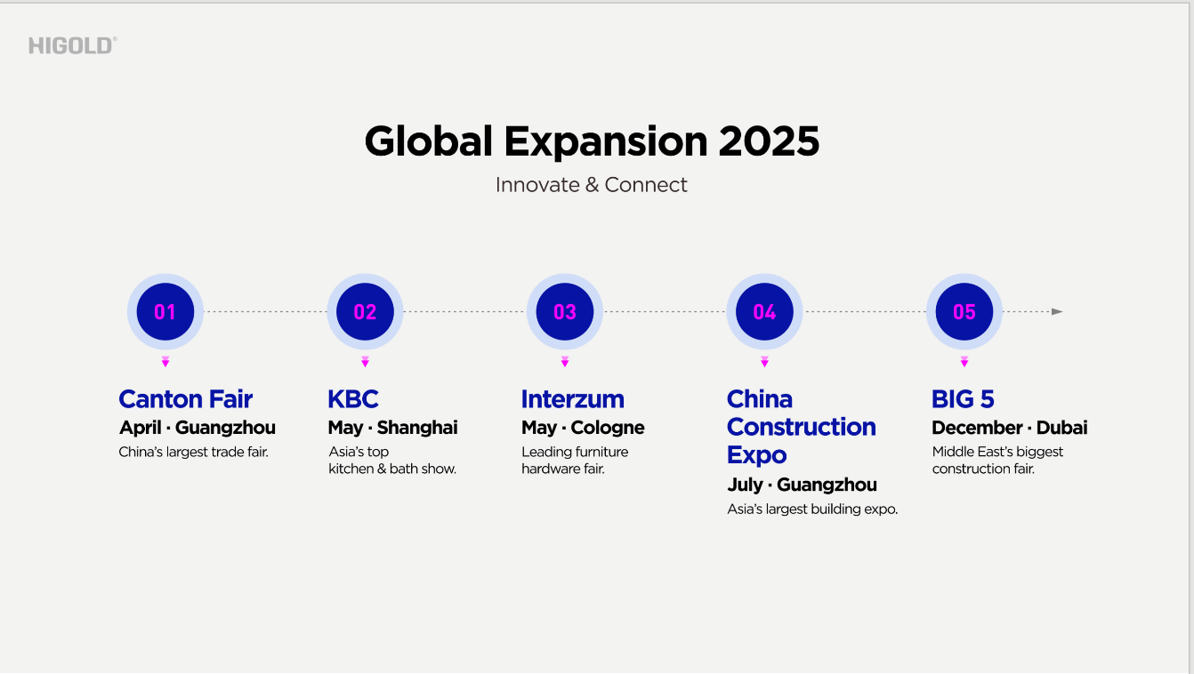
2.1 市场推广
Marketing & Promotion
Global exhibition
marketing subsidy UP to 50%
2025年海外展会图片（名称+时间+效果图？）加上INDIA WOOD
Notes:
We plan

Slide 26
新品发布会支持
New Product Launch Event Support
费用支持50%
多媒体全球宣传
专业团队全程服务
品牌物料支持
50% Cost Subsidy
Global Multimedia Promotion
Professional Team Full-Service Support
Branding & Marketing Materials Support

Slide 27
2.2 上样
Higold flagship store : Free
Sample Display
Higold reseller showroom : up to 50%
2025上样政策支持产品明细（图片+产品名）
全系列

Slide 28
2.4 持续降本
Continuous Cost Reduction
爆款产品（高柜，转角，铂金2，0）降价产品图片+名称（含基础五金）
（待确认产品明细）

Slide 29
只要你愿意投资，我们将全方位支持你！
As long as you are willing to invest, we shall empower you with our full support.

